Slide 1
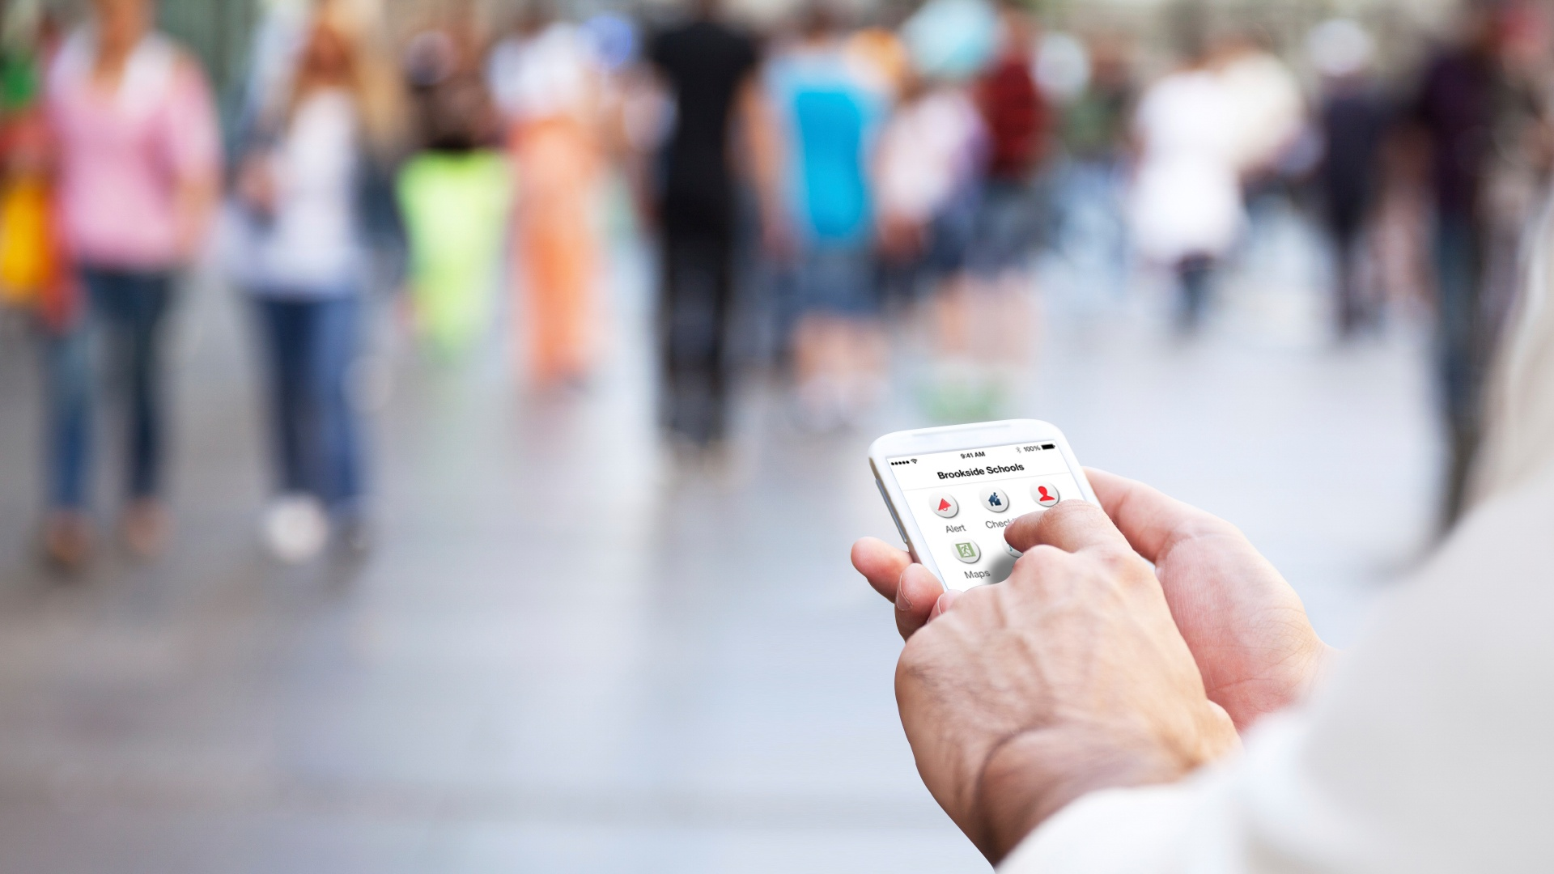

iOS后台常驻分析
杨旭

Slide 2
iOS后台-基本概念
iOS为了让设备尽量省电，减少不必要的开销，保持系统流畅，因而对后台机制采用墓碑式的“假后台”。除了系统官方极少数程序可以真后台，一般开发者开发出来的应用程序后台受到以下限制:
用户按Home之后，App转入后台进行运行，此时拥有180s后台时间（iOS7）或者600s（iOS6）后可以处理后台操作；
当180s或者600s时间过去之后，可以告知系统未完成任务，需要申请继续完成，系统批准申请之后，可以继续运行，但总时间不会超过10分钟；
当10分钟时间到之后，无论怎么向系统申请继续后台，系统会强制挂起App，挂起所有后台操作、线程，直到用户再次点击App之后才会继续运行；
当应用违反iOS规则包括在启动、恢复、挂起、退出时watchdog超时、用户强制退出和低内存时，应用会被强制终止并产生一个崩溃日志。

Slide 3
iOS真后台
虽然“假后台”的方案满足了大部分产品的研发需求并达到节能的效果，但针对一些真正需要后台的应用，这种体验反而是鸡肋，毕竟谁都想听着喜欢的音乐同时，还能够看看新闻。所有iOS也提供了几种可选方案，让我们的App可以继续持续后台运行：
Audio, AirPlay and Picture in Picture：音频的播放、录制、AirPlay以及iOS9的画中画功能，目前画中画模式仅iPad可实现；
Location updates：后台实时定位，如高德、百度的地图产品，导航时可以后台持续定位了；
Voice over IP：网络电话类应用，如Skype；
Newsstand downloads：对于报刊类应用的内容更新；
Background fetch：后台更新数据，如天气预报类应用，iOS7之后可使用；

Slide 4
音频后台常驻分析
无限循环播放无声音乐，音乐音量可以完全关闭，不受系统调节的影响；
不受其他音乐App影响，播放其他音乐App时，不会中断播放；
欺骗用户，播放时UI上面看不到任何有关音乐操作；
iPhone5 iOS10.2首次打开时测试应用（当前没有任何音乐播放），上划控制器中会测试App播放的显示，但是无法上一曲、下一曲、暂停等，如果上划控制器中已有播放音乐显示之后，不管怎么打开测试应用都没有显示；
iPad Air2 iOS 8.3、iPhone4 iOS7.1.2 不管怎么打开都没有任何显示。
耗电：
iPhone4 iOS 7.1.2 应用正常使用中，没有刻意杀掉任何App: 15小时 耗电 37% 开了很小声音；
iPhone5 iOS 10.2 应用正常使用中，没有刻意杀掉任何App：14.5小时 耗电37% 声音比iPhone4大点；(应用全关, 测试60小时后已关机, 无法排查关机时间.)
手机无发热现象、无卡顿现象

Slide 5
定位后台常驻分析
如果用户开了手机状态栏定位显示，则会在状态栏一直显示定位图标（状态栏显示手机默认为关闭）；
点击系统设置->隐私->定位，可看到应用名称旁边有紫色定位图标一直显示（持续定位该位置会显示定位图标，会让用户意识到个人隐私问题）；
后台定位都是由系统发起，受限于用户位置移动；
耗电测试：
iPhone5 iOS10.2关闭所有应用，22小时， 耗电35%；
iPhone4 iOS7.1.2关闭所有应用，22小时， 耗电37%；
耗电测试为任何移动并以最大的精度测试，但是手机基本没动过位置，所以数据参考价值不大；

Slide 6
VoIP PushKit后台常驻分析
iOS8之前：
当App挂起之后，长连接由系统接管，
当有服务端传来任何数据，只有最多10s时间执行；
非用户手动关闭App，系统会为你恢复socket连接，如果用户经常杀掉App,只能使用不稳定的远程通知提醒。
iOS8以后（PushKit）:
只能借助远程VoIP通知，受限于网络（经测试，网络不好的时候有延迟1-3分钟）；不同于一般推送,该通知所有操作都可以通过代码操作(如发起本地提醒通知用户, 或者重连);
如果用户一直持续没有网络，那么当用户再次上线的时候，可收到最后一条远程通知（iPad Air2 iOS8.2 18个小时后开启网络收到）。
收到通知后，不管App有没有运行，都可以后台静默执行代码（时间测试为30s内），可在此过程发起本地通知提醒用户，并发起远程连接；或者通过此条件判断用户有没有网络，然后选择其他提醒方式；
该方式启动App后，无任何显示（上拉控制栏、多任务管理器中都没有），并可以执行很多操作，真正做到后台启动，并且用户无法杀掉。（iPad测试UI需手动刷新，猜测为系统版本原因；无法在未打开App时播放音乐，如果App已经挂起，这时可播放音乐）。

Slide 7
VoIP Push 测试分析
条件: 同一WiFi, 发60次推送, 发送间隔为1s, 都在应用内
第一次
iPad Air2: 接收60次, 收发平均间隔2.3s, 收发最大间隔为6s, 前后推送接收最大间隔为6s
iPhone5: 接收60次, 收发平均间隔1.6s, 收发最大间隔为5s, 前后推送接收最大间隔为5s
第二次
iPad Air2: 接收60次, 收发平均间隔2.85s, 收发最大间隔为9s, 前后推送接收最大间隔为9s
iPhone5: 接收60次, 收发平均间隔2.36s, 收发最大间隔为8s, 前后推送接收最大间隔为8s
条件: 同一WiFi, 发60次推送, 发送间隔为1s, 都在应用外(未打开App)
第一次
iPad Air2: 接收60次, 收发平均间隔2.35s, 收发最大间隔为6s, 前后推送接收最大间隔为4s
iPhone5: 接收60次, 收发平均间隔1.75s, 收发最大间隔为6s, 前后推送接收最大间隔为6s
第二次
iPad Air2: 接收60次, 收发平均间隔6s, 收发最大间隔为18s, 前后推送接收最大间隔为16s
iPhone5: 接收60次, 收发平均间隔5.7s, 收发最大间隔为17s, 前后推送接收最大间隔为14s
有网络情况下，所有的VoIP推送全部收到，App未打开时的平均接收时间要大一点，上面数据仅供参考。在同一网络下，他们延迟的点几乎一致。比如其中某一次推送等了5s左右，然后后面的还是保持原样陆续到达。
无网络的情况下，只有当手机再次有网络的时候，会收到最后一条推送。目前测试最大间隔为18小时。

Slide 8
VoIP iOS4.0-iOS7.1.2
理论:
从iOS4之后, 系统为开发者提供了一个tag ”NSStreamNetworkServiceTypeVoIP”, 用于实现VoIP服务. 本质就是当应用推到后台时, 系统帮你接管socket连接, 并在有数据过来时提供最多10s的执行时间.
由于提供了代码执行, 相当于间接的帮你启动了App, 不过只能执行简单的交互. 如你想此时开启静默播放音频是不行的. 如果应用并没有提供VoIP服务, 那么审核被拒绝的可能性很大.
当系统内存不足或是非零的退出方式, 系统将重启应用. (此重启仅执行与UI无关的操作, 所以UI的绘制需要自己添加, 包括socket重连等);

Slide 9
VoIP iOS4.0-iOS7.1.2 测试结果
应用内socket连接, 启动后添加标记为VoIP socket
iOS4 iOS7:
非0退出确定会重连, 系统帮你把App重启(可通过Cycript连接App);
断网再恢复网络, 此时会断开并且不会重连(网络变化可利用10s重连);
如果用户没有在任务栏杀掉, 重启自动连接;
后台执行时间<=10s, 而且如果上一次后台没有执行完, 下一次将接着执行;
iOS10 iPad:
代码直接提示不再支持老的VoIP模式, 无法再使用setKeepAliveTimeout:注册600s执行;(估计为了让更多人接入PushKit);
老版本的VoIP挂起在应用后台时无法收到回调通知, 再次进入应用后会把之前的消息组合成一条发过来;
关于10s:
代理每一次进来都获得<=10s的执行时间, 如果上一次没有执行完, 下次代理回调的时候, App会继续得到<=10s的执行时间; 最好不要在这10s内执行过多操作, 一旦执行不完整并且累计次数多了之后, 太消耗App内资源(因为还会把上一次没有执行完的任务继续执行)
参考链接:http://blog.csdn.net/missautumn/article/details/17102067

Slide 10
关于远程推送
清理通知栏直接badge设置为0即可；
如果一直发0，那么通知又会累计起来, 直到又从非0变成了0才会继续清空；
如果不想要角标 ，直接把badge设置为0；如果badge的值小于0，那么App上面的原有badge保持不变；
可配合使用. 比如只传alert，那么客户端就只有alert，只传badge客户端就只显示badge；只传sound，那么客户端无任何变化，只会有莫名的一个提示声音；
当alert和sound为空并且badge为0，App表现为无反应，但是其实已经收到通知；

Slide 11
其他后台测试（非常驻）
Newsstand downloads：
iOS9之前的系统，此类App汇统一收藏在系统的内置应用[报刊杂志]中，iOS9之后以单独的图标的形式展示在手机中；
下载的过程中，App可能会被挂起或退出，而iOS会在Wifi下面继续下载；当下载完成之后会唤醒对应的App，如果App已经退出，则会启动应用；
Background fetch：
iOS7之后使用，最多可执行30s；
调用时间不确定，由系统调度；
用户可手动控制是否开启此项；
普通应用后台测试：
应用进入后台后有600s的挂起时间；
进入后台180s后可获取执行，并且继续申请后台执行，最大时间不超过600s；

Slide 12
分析结论
后台定位涉及隐私，并与用户移动、定位精度相关，不确定性比较多，耗电也不好控制，用户可杀掉，不建议直接使用。
后台音乐相对耗电适中，并且一般用户无法察觉，用户可手动杀掉，可适度使用。
iOS8以后的 VoIP原则上来讲根本不是后台，但是它拥有后台特性。借助PushKit使用实现后台启动App并执行30s（越狱可查看到进程已开启），手机没有任何的显示。由于可以运行代码，所有借助它可实现对用户有无网络的检测、socket的重连、甚至核心业务等，可以配合后台音乐，一旦用户点开App，使用音乐的方式保证后台持续运行;
iOS7以及之前的系统, 可在系统中注册VoIP, 然后系统帮我们挂起App, 重启后也会自动连接, 一旦用户杀掉进程, 系统就不在挂起;
总结: 除了PushKit, 其他的后台方案都受限于用户, 一旦杀掉都无法保活. PushKit则可以实现无任何征兆的启动App, 由于有30s的执行时间, 可制定规则多加利用;
参考链接：
iOS后台运行实现（http://www.jianshu.com/p/d3e279de2e32）
iOS8 PushKit (http://blog.csdn.net/openglnewbee/article/details/44807191)
Demo地址（SVN）：https://125.69.90.110:1010/svn/crisisgo_ios_refactor/documents/iOS后台常驻分析/

